Slide 1
Detetores Invariantes à Escala
Scale-Space Corner Detectors

Slide 2
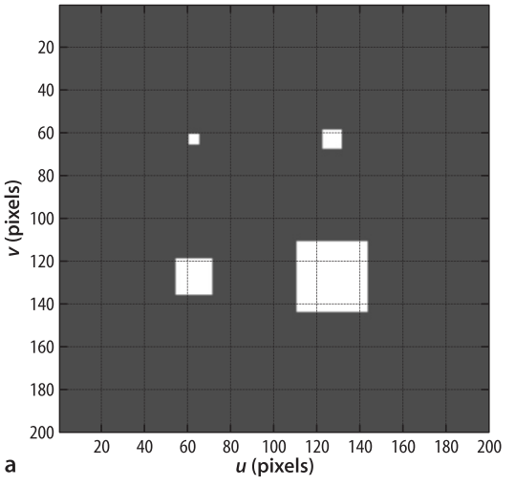
A sequência escala-espaço é calculada aplicando um kernel gaussiano com σ crescente que resulta em regiões cada vez mais borradas e regiões menores desaparecendo progressivamente de vista.
A cada passo na sequência, a imagem com suavização gaussiana é convoluída com o kernel laplaciano resultando em fortes respostas negativas para os blobs brilhantes.

Slide 3
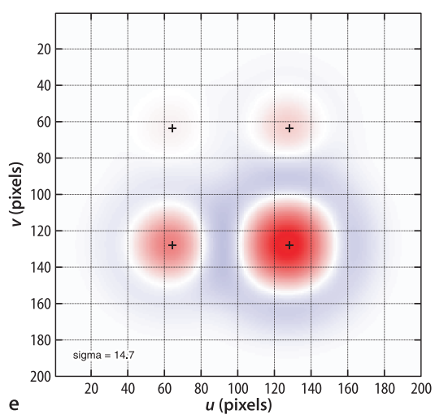
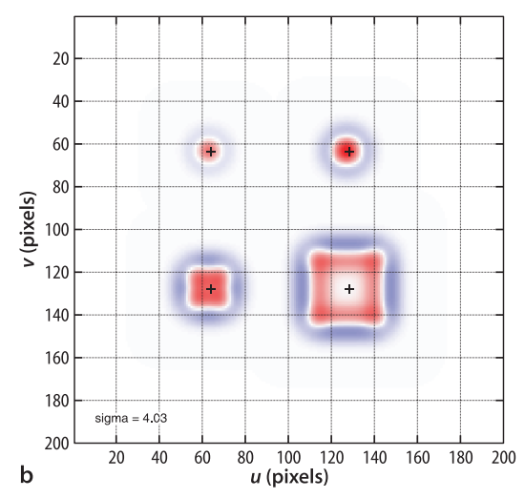
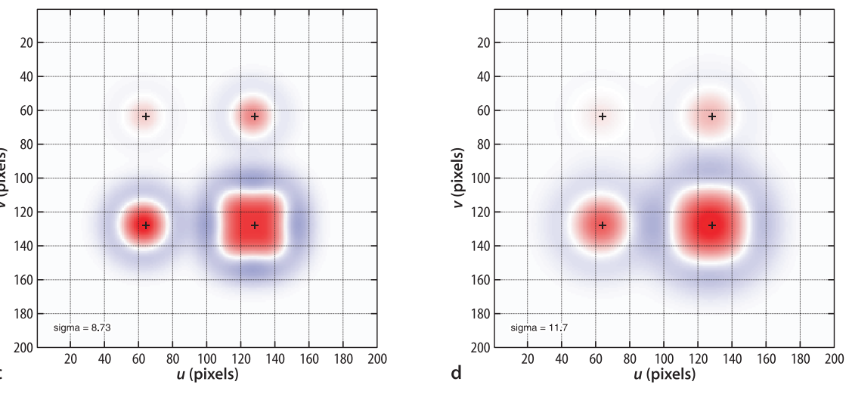
Laplaciano do Gaussiano em quatro pontos diferentes na sequência do espaço de escala.

Slide 4
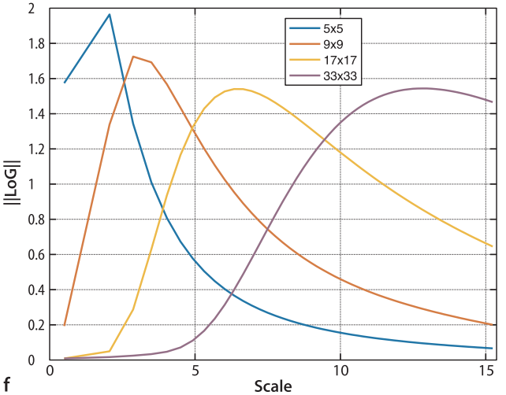
Magnitude da resposta Laplaciana do Gaussiano em função da escala, tomada nos pontos correspondentes ao centro de cada quadrado na imagem de entrada.
Cada curva tem um pico bem definido, e a escala associada ao pico é proporcional ao tamanho da região.

Slide 5
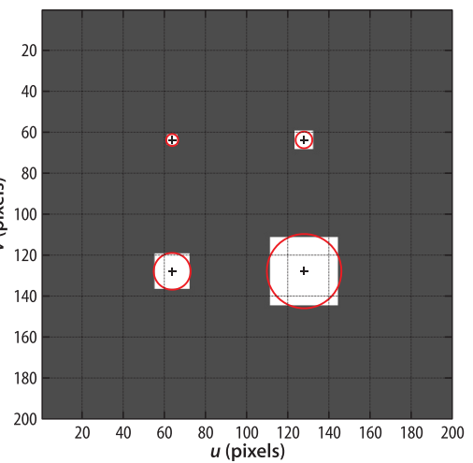
Considerando uma imagem tridimensional como um volume, então um ponto de recurso escala-espaço é qualquer pixel que seja um máximo 3D. Isto é, um elemento que é maior que seus 26 vizinhos em todas as três dimensões – seus vizinhos espaciais na escala atual e na escala acima e abaixo.

Slide 6
Esses pontos são detectados por uma função. Cada objeto retornado tem propriedades para a coordenada do recurso, força e escala. Quatro têm força significativa e correspondem aos quatro objetos brancos.
Podemos sobrepor os recursos detectados na imagem original.
Vemos que as feições identificadas estão localizadas no centro de cada objeto e que a escala da feição está relacionada ao tamanho do objeto.
A região dentro do círculo é conhecida como a região de suporte do recurso.

Slide 7
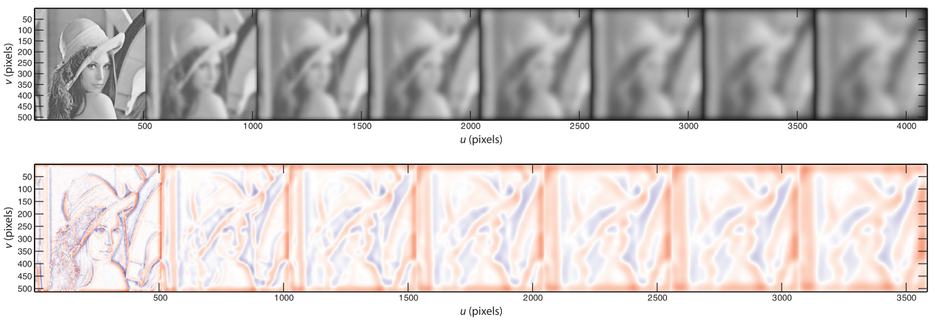
Para uma imagem real calculamos o espaço de escala em oito grandes passos com σ = 8 .
Da esquerda para a direita, vemos os oito níveis de escala. O gaussiano sequência de imagens torna-se cada vez mais desfocada.

Slide 8
Na sequência Laplaciana de Gaussiana os olhos escuros são bolhas fortemente positivas (azuis) em escala baixa e o chapéu de cor clara torna-se uma bolha fortemente negativa (vermelha) em alta escala.
A convolução da imagem original com um kernel gaussiano de σ crescente resulta no tamanho do kernel e, portanto, na quantidade de computação, crescendo a cada passo da escala.

Slide 9

Um Gaussiano convoluído com um Gaussiano é outro Gaussiano mais amplo. Em vez de envolver a imagem original com Gaussianos cada vez mais amplos, podemos aplicar repetidamente o mesmo Gaussiano ao resultado anterior.
O kernel LoG é aproximado pela diferença de dois gaussianos. Usando as propriedades da convolução podemos escrever
onde σ1> σ2.

Slide 10
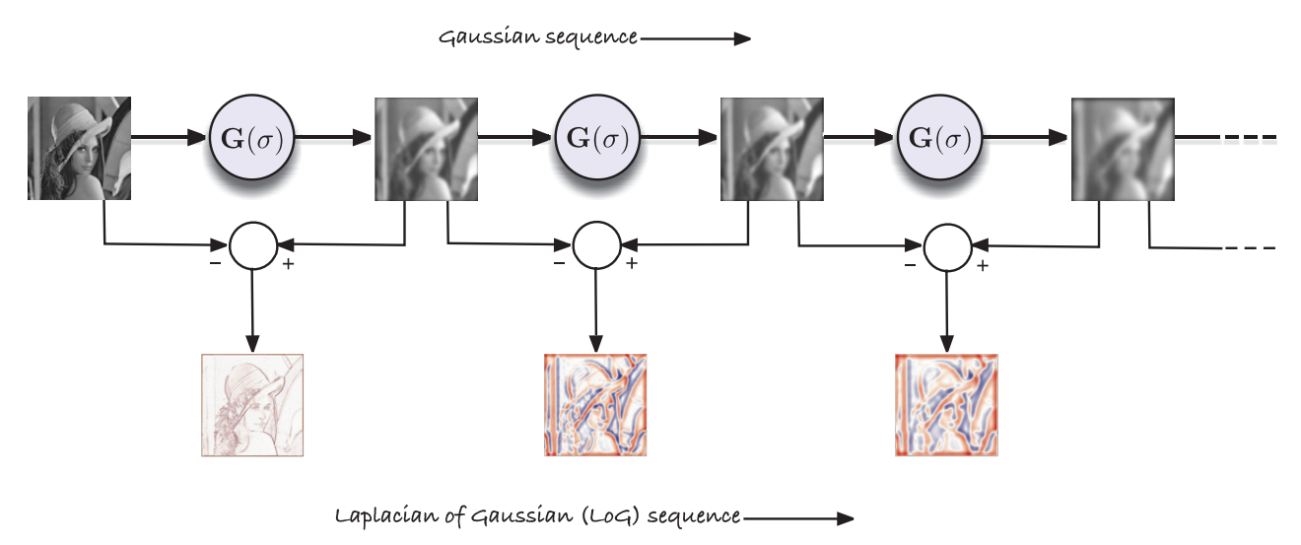
A diferença do operador gaussiano aplicado à imagem é equivalente à diferença da imagem em dois níveis diferentes de suavização. Ao realizar a suavização pela aplicação sucessiva de um gaussiano, temos uma sequência de imagens em aumento dos níveis de suavização. A diferença entre etapas sucessivas na sequência é uma aproximação do laplaciano do gaussiano.

Slide 11
Descritores de pontos de interesse
KEYPOINT DESCRIPTORS

Slide 12
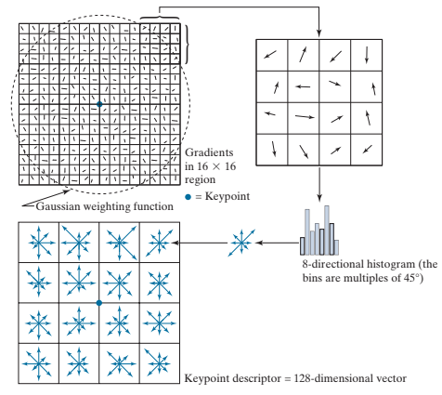
Descritores de pontos de interesse
O Objetivo é calcular um descritor para uma região local em torno de cada ponto chave que seja altamente distinto, mas ao mesmo tempo o mais invariante possível para mudanças na escala, orientação, iluminação e ponto de vista da imagem. A ideia é poder usar esses descritores para identificar correspondências entre regiões locais em duas ou mais imagens.

Slide 13
Descritores de pontos de interesse
A abordagem usada pelo SIFT para calcular descritores é baseada em resultados sugerindo que gradientes de imagem locais parecem desempenhar uma função semelhante ao que a visão humana faz para combinar e reconhecer.
O descritor de keypoint é criado. Uma vizinhança de 16x16 ao redor do keypoint é tomada. É dividido em 16 sub-blocos de tamanho 4x4. Para cada sub-bloco, um histograma de orientação de 8 bins é criado. Assim, um total de 128 valores bin estão disponíveis. É representado como um vetor para formar o descritor de ponto-chave. Além disso, várias medidas são tomadas para obter robustez contra mudanças de iluminação, rotação etc.

Slide 14
Descritores de pontos de interesse
A abordagem usada pelo SIFT para calcular descritores é baseada em resultados sugerindo que gradientes de imagem locais parecem desempenhar uma função semelhante ao que a visão humana faz para combinar e reconhecer.
O descritor de keypoint é criado. Uma vizinhança de 16x16 ao redor do keypoint é tomada. É dividido em 16 sub-blocos de tamanho 4x4. Para cada sub-bloco, um histograma de orientação de 8 bins é criado. Assim, um total de 128 valores bin estão disponíveis. É representado como um vetor para formar o descritor de ponto-chave. Além disso, várias medidas são tomadas para obter robustez contra mudanças de iluminação, rotação etc.

